Slide 1


Slide 2
Nhân danh Cha †
và Con † và Thánh Thần †. Amen.

Slide 3
KINH CHÚA THÁNH THẦN
Chúng con lạy ơn Đức Chúa Thánh Thần, thiêng liêng sáng láng vô cùng.

Slide 4
Chúng con xin Đức Chúa Thánh Thần xuống đầy lòng chúng con, là kẻ tin cậy Đức Chúa Trời,

Slide 5
và đốt lửa kính mến Đức Chúa Trời trong lòng chúng con;

Slide 6
Chúng con xin Đức Chúa Trời cho Đức Chúa Thánh Thần xuống,

Slide 7
sửa lại mọi sự trong ngoài chúng con. Chúng con cầu cùng Đức Chúa Trời

Slide 8
xưa đã cho Đức Chúa Thánh Thần xuống soi lòng dạy dỗ các Thánh Tông Đồ,

Slide 9
thì rày chúng con cũng xin Đức Chúa Trời cho Đức Chúa Thánh Thần lại xuống

Slide 10
an ủi dạy dỗ chúng con làm những việc lành,

Slide 11
vì công nghiệp vô cùng Đức Chúa Giêsu Kitô là Chúa chúng con. Amen.

Slide 12
KINH TRUYỀN TIN
Xướng: Đức Chúa Trời sai Thánh Thiên Thần truyền tin cho Rất Thánh Đức Bà Maria.

Slide 13
Đáp: Và Rất Thánh Đức Bà chịu thai bởi phép Đức Chúa Thánh Thần. Kính mừng…..

Slide 14
Xướng: Này tôi là tôi tá Đức Chúa Trời.

Slide 15
Đáp: Tôi xin vâng như lời Thánh Thiên Thần truyền.
Kính mừng…..

Slide 16
Xướng: Chốc ấy Ngôi Thứ Hai xuống thế làm người.

Slide 17
Đáp: Và ở cùng
chúng con.
Kính mừng…..

Slide 18
Xướng: Lạy Rất Thánh Đức Mẹ Chúa Trời, xin cầu cho chúng con.

Slide 19
Đáp: Đáng chịu lấy những sự Chúa Kitô đã hứa.

Slide 20
LỜI NGUYỆN
Lạy Chúa, chúng con xin Chúa ban ơn Chúa xuống trong linh hồn chúng con,

Slide 21
là kẻ đã nhờ lời Thánh Thiên Thần truyền, mà biết thật Chúa Kitô là Con Chúa

Slide 22
đã xuống thế làm người, thì xin vì công ơn Con Chúa chịu nạn

Slide 23
chịu chết trên cây Thánh Giá, cho chúng con ngày sau khi sống lại,

Slide 24
được đến nơi vinh hiển, cũng vì công nghiệp Chúa Kitô là Chúa chúng con. Amen.

Slide 25
KINH TIN
Lạy Chúa con, con tin thật có một Đức Chúa Trời là Đấng thưởng phạt vô cùng.

Slide 26
Con lại tin thật Đức Chúa Trời có Ba Ngôi, mà Ngôi Thứ Hai đã xuống thế làm người,

Slide 27
chịu nạn chịu chết mà chuộc tội cho thiên hạ.

Slide 28
Bấy nhiêu điều ấy cùng các điều Hội Thánh dạy

Slide 29
thì con tin vững vàng, vì Chúa là
Đấng thông minh

Slide 30
và chân thật vô cùng đã phán truyền cho Hội Thánh. Amen.

Slide 31
KINH CẬY
Lạy Chúa con, con trông cậy vững vàng, vì công nghiệp Đức Chúa Giêsu

Slide 32
thì Chúa sẽ ban ơn cho con giữ đạo nên ở đời này,

Slide 33
cho ngày sau được lên thiên đàng xem thấy mặt Đức Chúa Trời hưởng phước đời đời,

Slide 34
vì Chúa là Đấng phép tắc và lòng lành vô cùng

Slide 35
đã phán hứa sự ấy chẳng có lẽ nào sai đặng. Amen.

Slide 36
KINH MẾN
Lạy Chúa con, con kính mến Chúa hết lòng hết sức trên hết mọi sự,

Slide 37
vì Chúa là Đấng trọn tốt trọn lành vô cùng,

Slide 38
lại vì Chúa thì con thương yêu người ta như mình con vậy. Amen.

Slide 39
KINH SẤP MÌNH
Lạy Chúa con, con sấp mình xuống trước mặt Chúa con. Con tin thật Chúa ở khắp mọi nơi,

Slide 40
thông biết mọi sự, hằng xem thấy con, hằng nghe lời con cầu nguyện.

Slide 41
Xin Chúa rất nhân từ hãy đoái xem sự nghèo ngặt con và nhậm lời con nguyện.

Slide 42
Lạy Chúa, xin hãy mở miệng lưỡi con ra, thì con sẽ cao rao những lời ngợi khen Chúa.

Slide 43
Lạy Chúa chúng con! Vì dấu † Thánh giá, xin chữa † chúng con, cho khỏi † kẻ thù.

Slide 44
Nhân danh Cha †
và Con † và Thánh Thần †. Amen.

Slide 45
KINH LẠY NỮ VƯƠNG
Lạy Nữ Vương, Mẹ nhân lành làm cho chúng con đặng sống, đặng vui, đặng cậy.

Slide 46
Thân lạy Mẹ! chúng con, con cháu Evà ở chốn khách đày kêu đến cùng Bà,

Slide 47
chúng con ở nơi khóc lóc than thở kêu khẩn Bà thương. Hỡi Ôi! Bà là chủ bầu chúng con,

Slide 48
xin ghé mắt thương xem chúng con. Đến sau khỏi đày,

Slide 49
xin cho chúng con được thấy Đức Chúa Giêsu con lòng Bà gồm phúc lạ.

Slide 50
Ôi khoan thay! nhân thay! dịu thay! Thánh Maria trọn đời đồng trinh. Amen.

Slide 52
NHẬP LỄ
TRÊN CON ĐƯỜNG TRỞ VỀ
(Lm. Mi Trầm)

Slide 53
1. Trên con đường trở về, tâm hồn thấy băn khoăn.

Slide 54
Trên con đường trở về, cuộc đời này ăn năn.

Slide 55
Hãy bước nhanh trở về, tìm về chốn vinh quang.

Slide 56
Đời nặng gánh vai mang, tựa nhẹ cánh phượng hoàng.

Slide 57
ĐK: Con xin trở về, về với Chúa là Cha. Con xin trở về, tội đời xin sám hối.

Slide 58
Con xin trở về, về với Chúa là Cha. Con xin trở về, tội đời xin giã từ.

Slide 59
2. Trên con đường trở về, xin đừng xé áo thôi.

Slide 60
Trên con đường trở về, lòng tà diệt không ngơi.

Slide 61
Hãy bước nhanh trở về, tình Người rất bao la,

Slide 62
đời đời mãi thương ta, tình trời đất giao hòa.

Slide 63
ĐK: Con xin trở về, về với Chúa là Cha. Con xin trở về, tội đời xin sám hối.

Slide 64
Con xin trở về, về với Chúa là Cha. Con xin trở về, tội đời xin giã từ.

Slide 66


Slide 67
ĐÁP CA
THÁNH VỊNH 50
(Lm. Thái Nguyên)
(03 câu)

Slide 68
1. Nguyện xót thương con theo lòng nhân hậu của Chúa.

Slide 69
Nguyện xoá tội con theo lượng cả đức từ bi Ngài.

Slide 70
Xin rửa hồn con tuyệt gốc hết những lỗi lầm,

Slide 71
và thanh tẩy con sạch lâng muôn vàn tội ác.

Slide 72
ĐK: Lạy Chúa chí tôn, xin dủ tình xót thương con theo lượng từ ái của Ngài.

Slide 73
2. Lạy Chúa xin thương ban lại tấm lòng sạch trong,

Slide 74
và hãy đổi thay tinh thần mới cho con vững vàng.

Slide 75
Xin chớ loại con ra khỏi thánh nhan Chúa Trời,

Slide 76
và chớ rút lại Thần Linh tuôn tràn sức sống.

Slide 77
ĐK: Lạy Chúa chí tôn, xin dủ tình xót thương con theo lượng từ ái của Ngài.

Slide 78
3. Lạy Chúa xin thương ban niềm vui đời cứu rỗi,

Slide 79
và hãy đỡ nâng theo cùng với tinh thần quảng đại.

Slide 80
Lạy Chúa từ nhân mở môi con ca tụng Ngài,

Slide 81
ngàn đời hát ca đẹp thay ôi lòng nhân Chúa.

Slide 82
ĐK: Lạy Chúa chí tôn, xin dủ tình xót thương con theo lượng từ ái của Ngài.

Slide 83
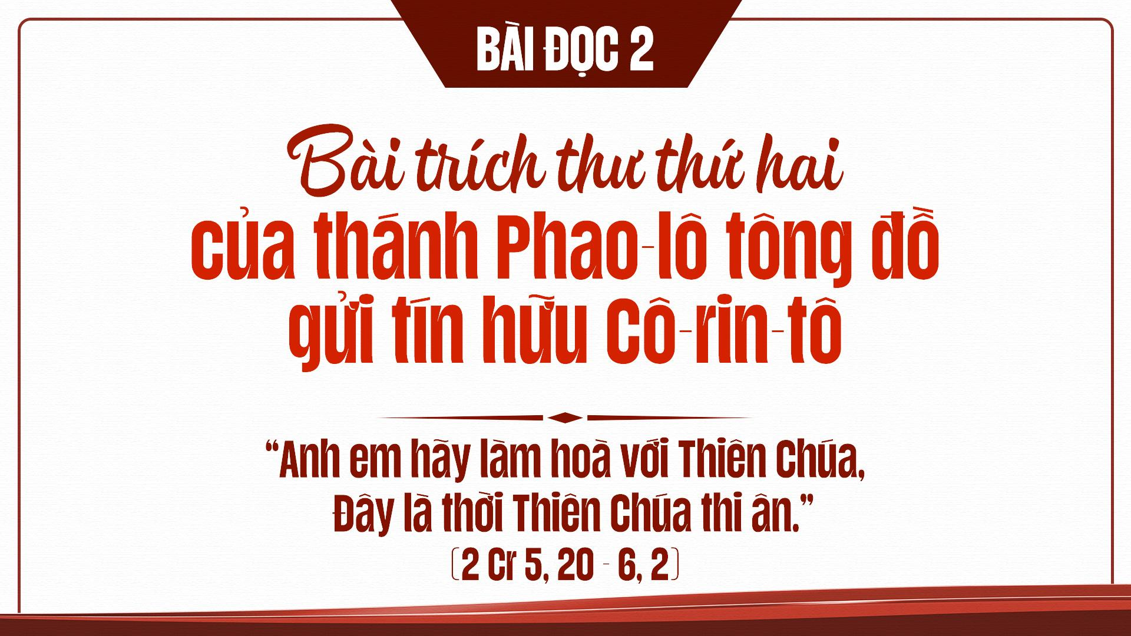

Slide 84
Ôi lạy Chúa xin tạo cho con trái tim trong sạch.
TUNG HÔ TIN MỪNG

Slide 85
Xin ban lại cho con niềm vui ơn cứu độ.

Slide 86
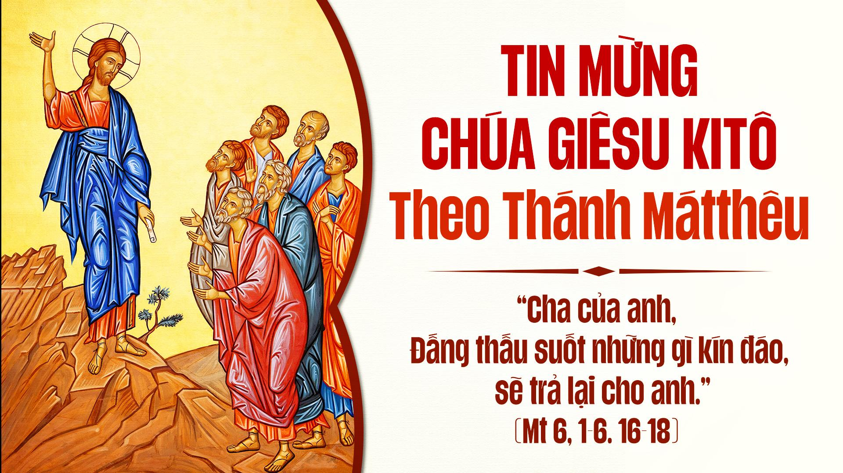

Slide 88
XỨC TRO
HẠT BỤI ĐỜI CON
(Dấu Chân)

Slide 89
1. Hỡi người, hãy nhớ chính thân phận mình:

Slide 90
Chỉ là bụi đất, trong bàn tay Chúa tình yêu.

Slide 91
Ngài dựng nên con, ban cho con xác thân, linh hồn,

Slide 92
để rồi một mai, con sẽ trở về với cát bụi.

Slide 93
ĐK: Xin hãy nhớ, người ơi hãy nhớ: Ta được dựng nên từ bụi tro.

Slide 94
Là bụi tro mong manh bé nhỏ, cuối cuộc đời ta trở về tro bụi.

Slide 95
Ôi lạy Chúa! Nguyện xin nâng đỡ, giữ gìn đây hạt bụi đời con,

Slide 96
được cậy, tin, mến Chúa sắt son, bởi Ngài là gia nghiệp đời con.

Slide 97
2. Ví tựa hạt cát giữa nơi biển đời, dập vùi tả tơi trong cuồng phong sóng nổi trôi.

Slide 98
Nguyện cầu Ngài ơi, xin giơ tay đỡ nâng phù trì.

Slide 99
Dù ngàn hiểm nguy, có Chúa lòng chẳng lo lắng gì.

Slide 100
ĐK: Xin hãy nhớ, người ơi hãy nhớ: Ta được dựng nên từ bụi tro.

Slide 101
Là bụi tro mong manh bé nhỏ, cuối cuộc đời ta trở về tro bụi.

Slide 102
Ôi lạy Chúa! Nguyện xin nâng đỡ, giữ gìn đây hạt bụi đời con,

Slide 103
được cậy, tin, mến Chúa sắt son, bởi Ngài là gia nghiệp đời con.

Slide 105
DÂNG LỄ
TIẾN DÂNG CHA

Slide 106
1. Này giờ đoàn con tiến dâng lên Ngài. Này là của lễ từ muôn lao công con người.

Slide 107
Với bao khó nhọc sớm chiều vất vả ngày đêm.

Slide 108
Xin thương đón nhận lễ vật chân thành hiệp dâng.

Slide 109
ĐK: Kính tiến lên Cha này bánh rượu thơm nồng.

Slide 110
Xin tiến dâng lên Cha đoàn con cùng hiệp dâng.

Slide 111
2. Này đoàn con cùng dâng tiến Cha nhân lành

Slide 112
Này ngàn mộng ước tình yêu tâm tư con người.

Slide 113
Xin thương đón nhận chân thành tâm tình đầy vơi.

Slide 114
Đoái thương chúc lành khối tình con người hiệp dâng.

Slide 115
ĐK: Ngày xuân dâng lên là dâng lên, Chúa xuân ơi xin nhận cho đời.

Slide 116
Hương lòng trong những ngày xuân, thiết tha lời yêu mến tạ ơn

Slide 117
1. Này giờ đoàn con tiến dâng lên Ngài. Này là của lễ từ muôn lao công con người.

Slide 118
Với bao khó nhọc sớm chiều vất vả ngày đêm.

Slide 119
Xin thương đón nhận lễ vật chân thành hiệp dâng.

Slide 120
ĐK: Kính tiến lên Cha này bánh rượu thơm nồng.

Slide 121
Xin tiến dâng lên Cha đoàn con cùng hiệp dâng.

Slide 122


Slide 123
KINH THÁNH, THÁNH
Thánh, Thánh, Thánh. Chúa là Thiên Chúa các đạo binh

Slide 124
Trời đất đầy vinh quang Chúa. Hoan hô Chúa trên các tầng trời.

Slide 125
Chúc tụng Đấng ngự đến nhân danh Chúa. Hoan hô Chúa trên các tầng trời.

Slide 127
CHIÊN THIÊN CHÚA
Lạy Chiên Thiên Chúa, Đấng xóa tội trần gian, xin thương xót chúng con.

Slide 128
Lạy Chiên Thiên Chúa, Đấng xóa tội trần gian: xin thương xót chúng con.

Slide 129
Lạy Chiên Thiên Chúa, Đấng xóa tội trần gian: xin ban bình an cho chúng con.

Slide 131
Ôi lạy Chúa, xin tạo cho con quả tim trong sạch.
CA HIỆP LỄ

Slide 132
Xin ban lại cho con niềm vui ơn cứu độ.

Slide 133


Slide 134
HIỆP LỄ
BƯỚC TRONG
TIN YÊU
(Ngọc Linh)

Slide 135
1. Con không xin bạc tiền làm hoen ố đôi tay,

Slide 136
con không cầu danh vọng, làm hư mất lương tri.

Slide 137
Xin gian nan khốn cùng gửi đến trong thường ngày,

Slide 138
con xin lấy máu hồng dâng hiến tế hôm nay.

Slide 139
ĐK: Có Chúa dẫn trong đời, con còn có lo gì.

Slide 140
Bao nhiêu cơn giông tố, vững niềm tin ra khơi.

Slide 141
Trên đôi môi rạng ngời, tim con mãi rung động.

Slide 142
Tin yêu trong tay Chúa, có Ngài đâu lẻ loi.

Slide 143
2. Con không xin cuộc đời, làm hạnh phúc mong manh.

Slide 144
Con không cầu mối tình vùi thân chốn điêu linh.

Slide 145
Xin giam nơi hãi hùng để thấy con kiên cường.

Slide 146
Trong giông tố bão bùng con vững bước ung dung.

Slide 147
ĐK: Có Chúa dẫn trong đời, con còn có lo gì.

Slide 148
Bao nhiêu cơn giông tố, vững niềm tin ra khơi.

Slide 149
Trên đôi môi rạng ngời, tim con mãi rung động.

Slide 150
Tin yêu trong tay Chúa, có Ngài đâu lẻ loi.

Slide 151
3. Con không xin ngọt bùi tìm quên lãng chua cay,

Slide 152
con không cầu yên hàn vùi sâu những thương đau.

Slide 153
Xin giam nơi hãi hùng để thấy con kiên cường.

Slide 154
Trong giông tố bão bùng con vững bước ung dung.

Slide 155
ĐK: Có Chúa dẫn trong đời, con còn có lo gì.

Slide 156
Bao nhiêu cơn giông tố, vững niềm tin ra khơi.

Slide 157
Trên đôi môi rạng ngời, tim con mãi rung động.

Slide 158
Tin yêu trong tay Chúa, có Ngài đâu lẻ loi.

Slide 160
KẾT LỄ
HÃY TRỞ VỀ

Slide 161
ĐK: Hãy trở về với Ta nối kết tình cách xa bao năm qua.

Slide 162
Hãy trở về với Ta, nối kết tình cách xa thêm đậm đà.

Slide 163
1. Về đây, hỡi người, nào về đây! Tình thương Chúa Trời luôn nối kết.

Slide 164
Về đây Thiên Chúa Ðấng từ bi, Người xóa hết tội ta, Người dẫn lối đời ta.

Slide 165
ĐK: Hãy trở về với Ta nối kết tình cách xa bao năm qua.

Slide 166
Hãy trở về với Ta, nối kết tình cách xa thêm đậm đà.

